Slide 1
Методы синтеза арилциклопентадиенильных комплексов РЗЭ
Москва 2021

Slide 2
Исходные соединения для синтезов
LnCl₃, LnI₂, LnCl₃(THF)_{x}, LnI₂(DME)₃, Ln(BH₄)₃(THF)_{x} – для синтеза нужна соль циклопентадиена
Ln(CH₂TMS)₂(THF)_{x}, [Ln(p-CH₂Tol)₃(THF)₂], Ln(CCPh)₂
Ln(o-CH₂C₆H₄NMe₂), Ln(o-CHTMS-C₆H₄NMe₂)
Ln(N(SiMe₂H)₂)_{3,} Ln(NTMS₂)₃, Ln(AlMe₄)₃ – есть шанс успеха с циклопентадиеном
Ln – нужен ртутьорганический реагент и циклопентадиен

Slide 3
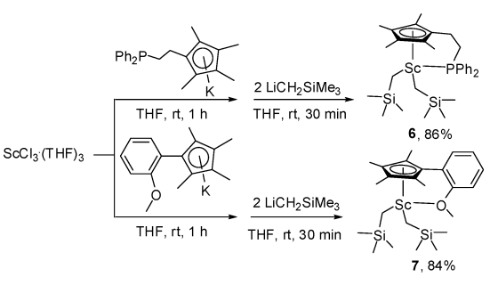
Циклопентадиен + калиевая соль + … + [Ln]
Две стадии – больше экспериментальной мороки. Но можно и без выделения соли циклопентадиена
Нужен стабильный циклопентадиен
Работает почти всегда
10.1016/ j.jorganchem.2017.12.08
10.1021/ja9056213

Slide 4
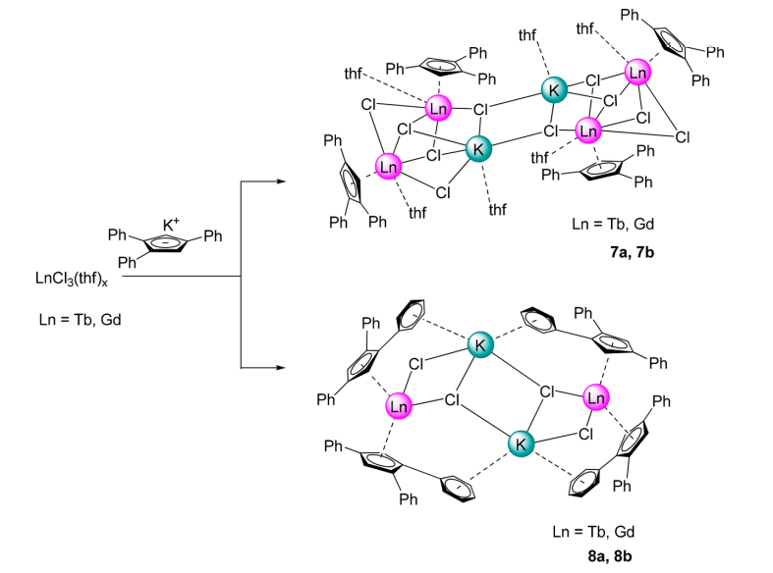
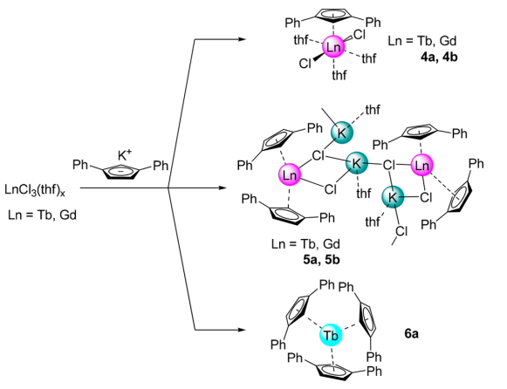
Циклопентадиен + калиевая соль + … + [Ln]
10.1021/acs.inorgchem.8b01405

Slide 5
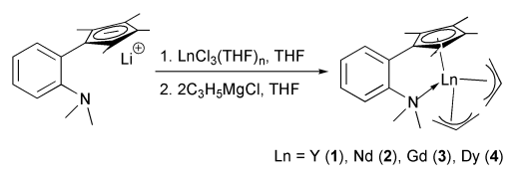
Циклопентадиен + литиевая соль + … + [Ln]
Как с калиевыми солями, но меньше разнообразие RLi
Нужно титровать RLi или брать избыток
Часто образуются ат-комплексы
10.1039/B926813H
10.1021/om301026e

Slide 6
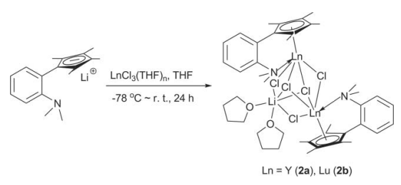
DOI
https://doi.org/10.1039/B926813H
Циклопентадиен + литиевая соль + … + [Ln]
10.1039/c001824d
10.1002/chem.201102682

Slide 7
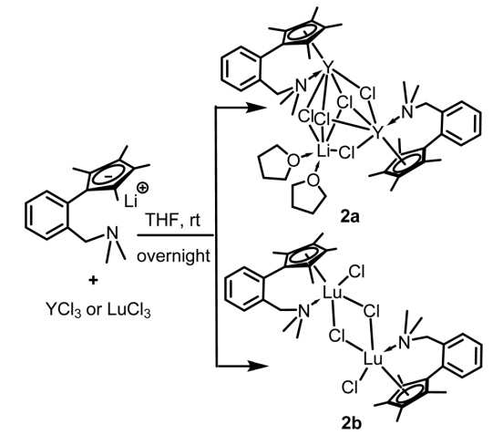
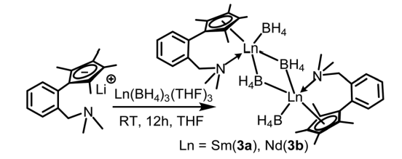
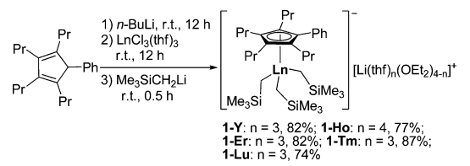
DOI
https://doi.org/10.1039/B926813H
Циклопентадиен + литиевая соль + … + [Ln]
10.1039/c9dt04029c
10.1021/ic3018369

Slide 8
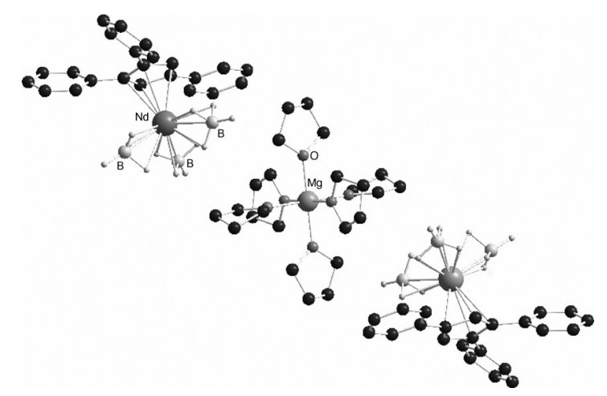
Загадочный borohydride/alkyl route
Вопросов больше, чем ответов, но вроде бы работает
Образуются только ат-комплексы
10.1016/j.jallcom.2007.04.140

Slide 9
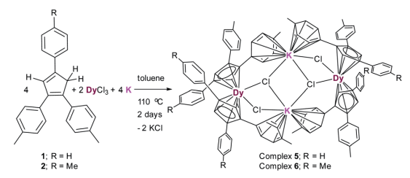
Почему так делать плохо?
10.1039/d0ra05316c

Slide 10
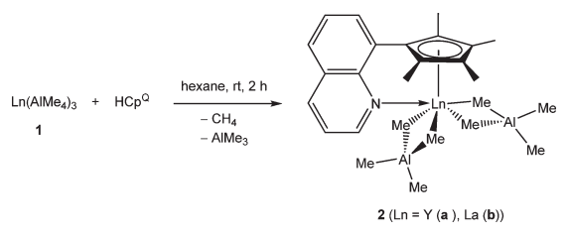
Тетраметилалюминаты лантанидов
Уже содержат лиганды, которые могут депротонировать циклопентадиен
Ат-комплексы сравнительно редки, но часто образуются полиядерные комплексы
Донорные группы могут убить или хитро проактивировать алюминат
10.1021/om100283b

Slide 11
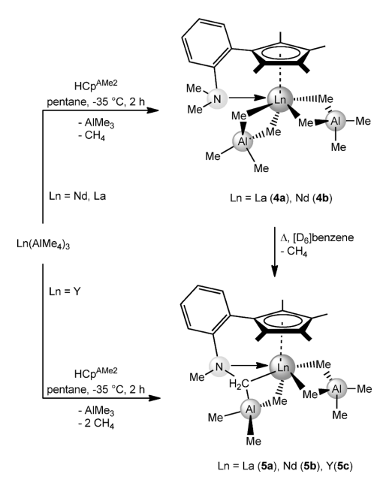
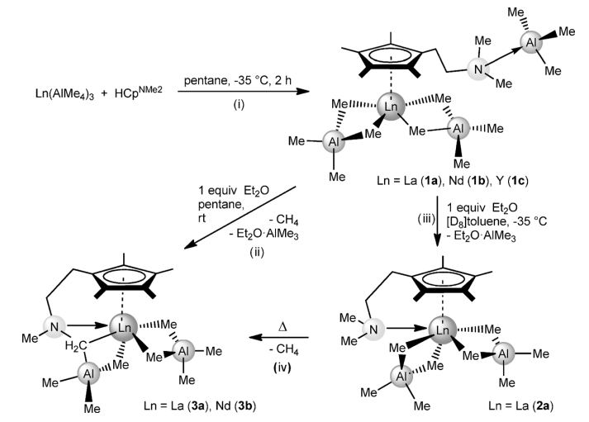
Тетраметилалюминаты лантанидов
10.1002/chem.201302388

Slide 12
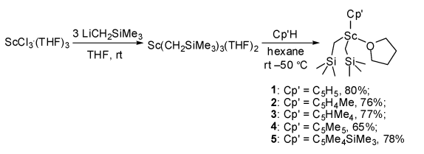
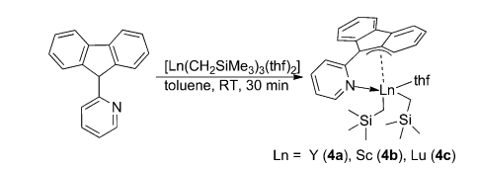
Алкильные комплексы
Уже содержат лиганды, которые могут депротонировать циклопентадиен
Могут не депротонировать некоторые не кислые циклопентадиены
Толерантны к донорным группам
10.1021/ja9056213
10.1002/chem.201102682

Slide 13
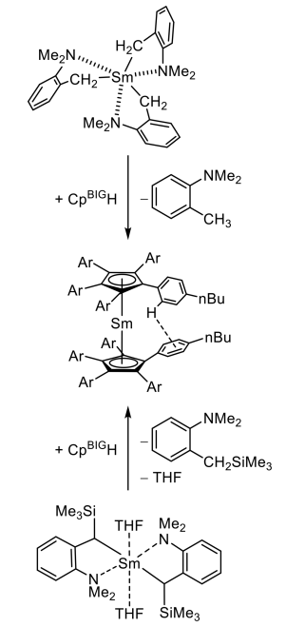
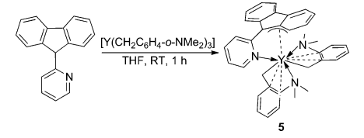
Алкильные комплексы
10.1002/chem.201102682
10.1021/acs.organomet.8b00254

Slide 14
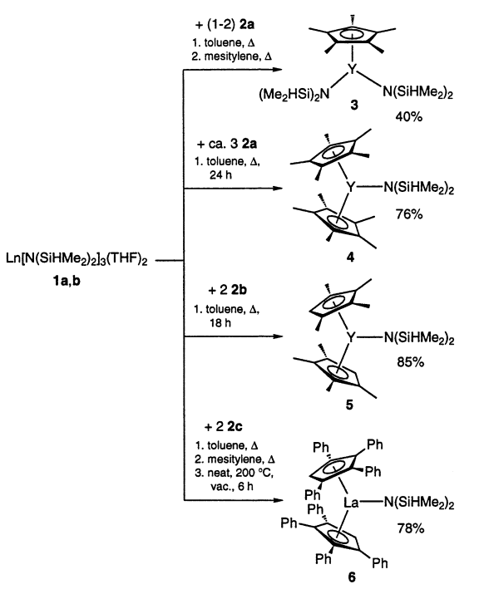
Амидные комплексы
10.1016/S0022-328X(01)01428-0

Slide 15
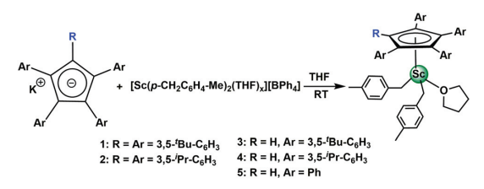
Алкильный комплекс + соль циклопентадиена
10.1039/d0nj03852k

Slide 16
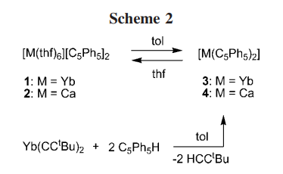
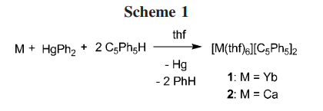
Redox-transmetallation
Используется, если метатезис и протонолиз не работают
Нужен металлический лантанид хорошего качества и ртутьорганика
10.1021/om800501z
10.1021/acs.organomet.5b00842

